Slide 1

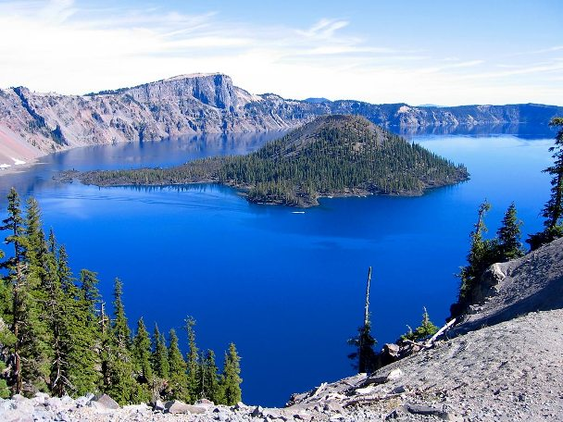
Geograﬁya
5- sinf
Mavzu: Ko‘l va muzliklar.
Yer osti suvlari

Slide 2
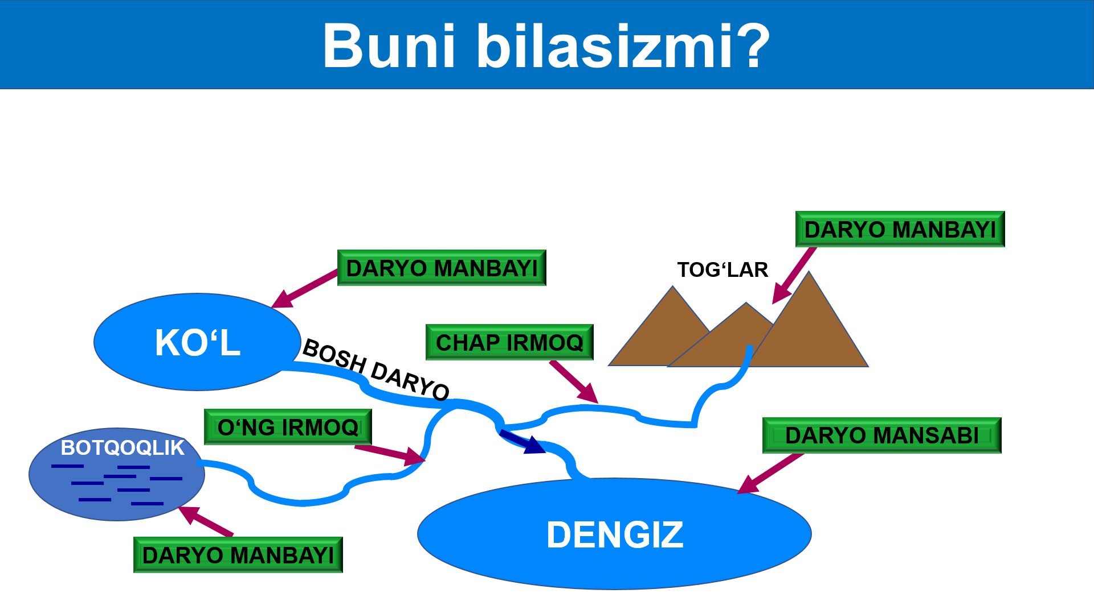
Bilasizmi?
?
3
1
?
4
?
?
2

Slide 3
To‘g‘ri javob:

Slide 4
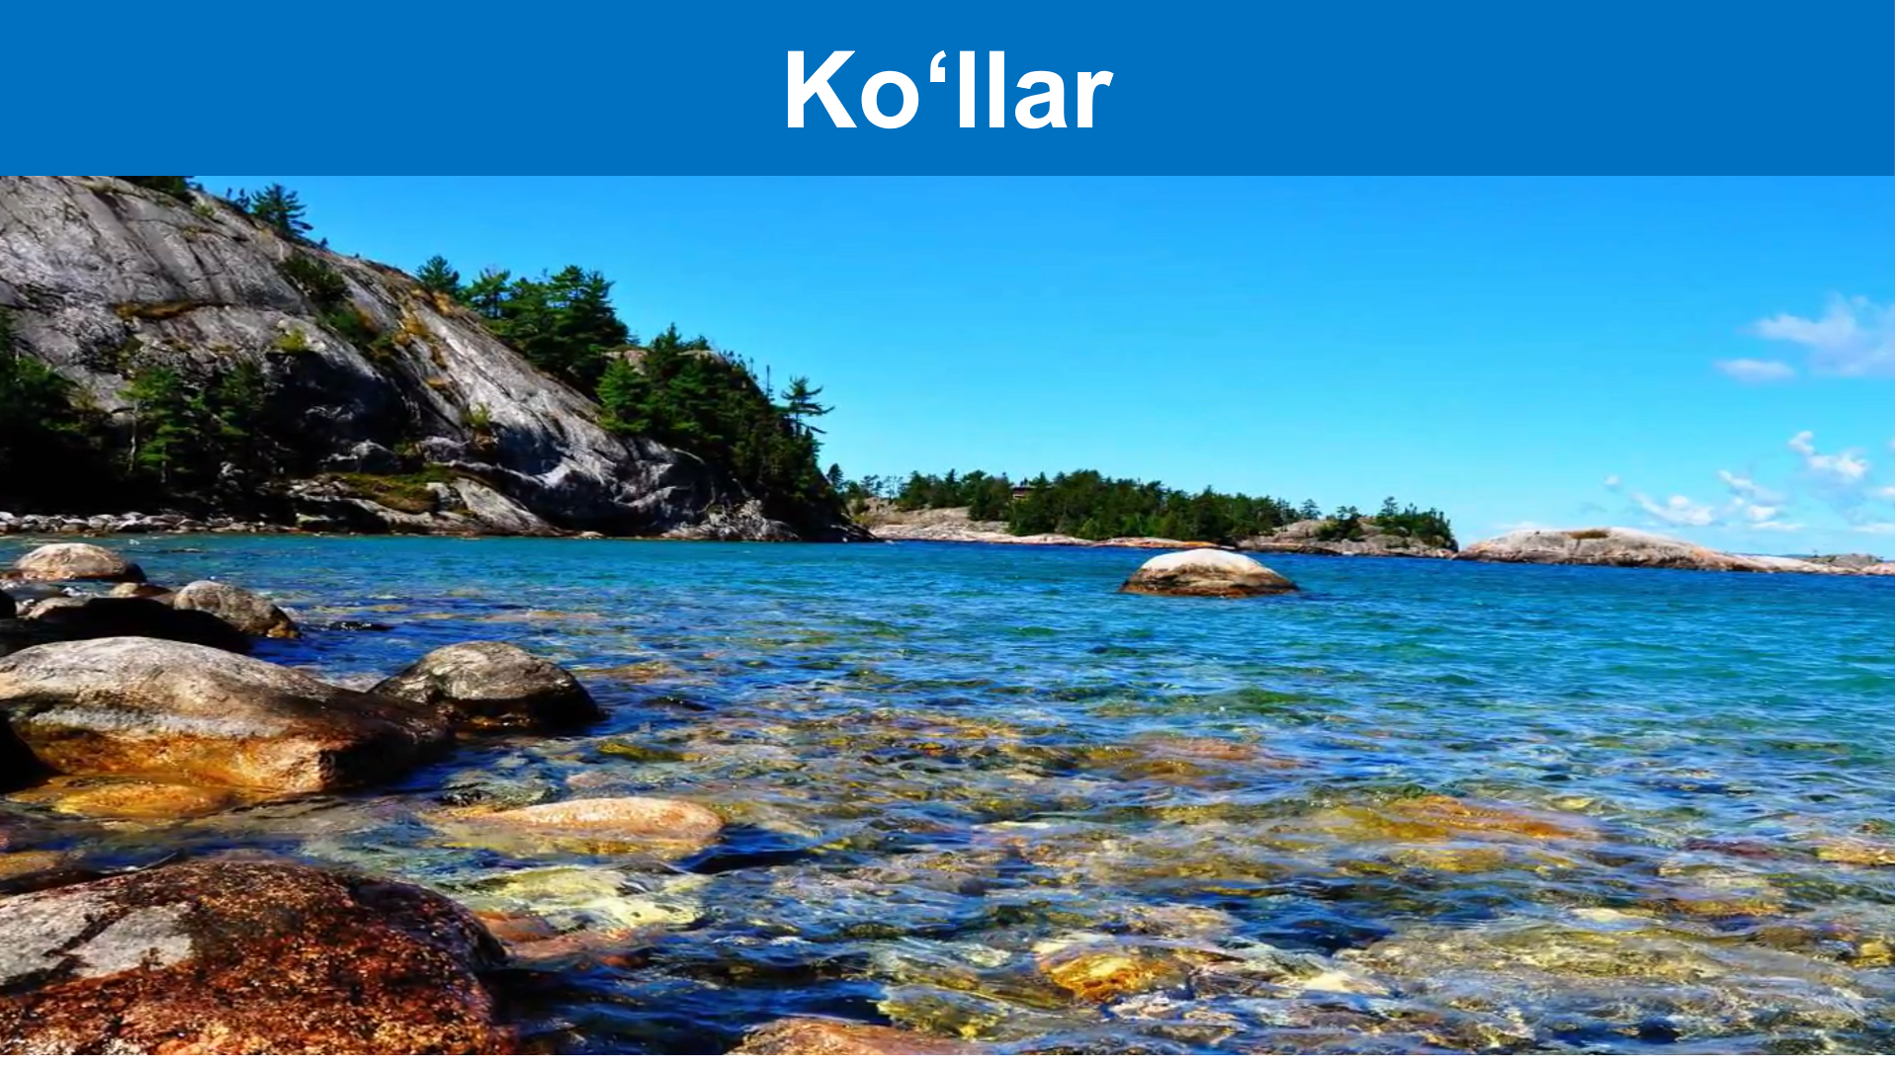
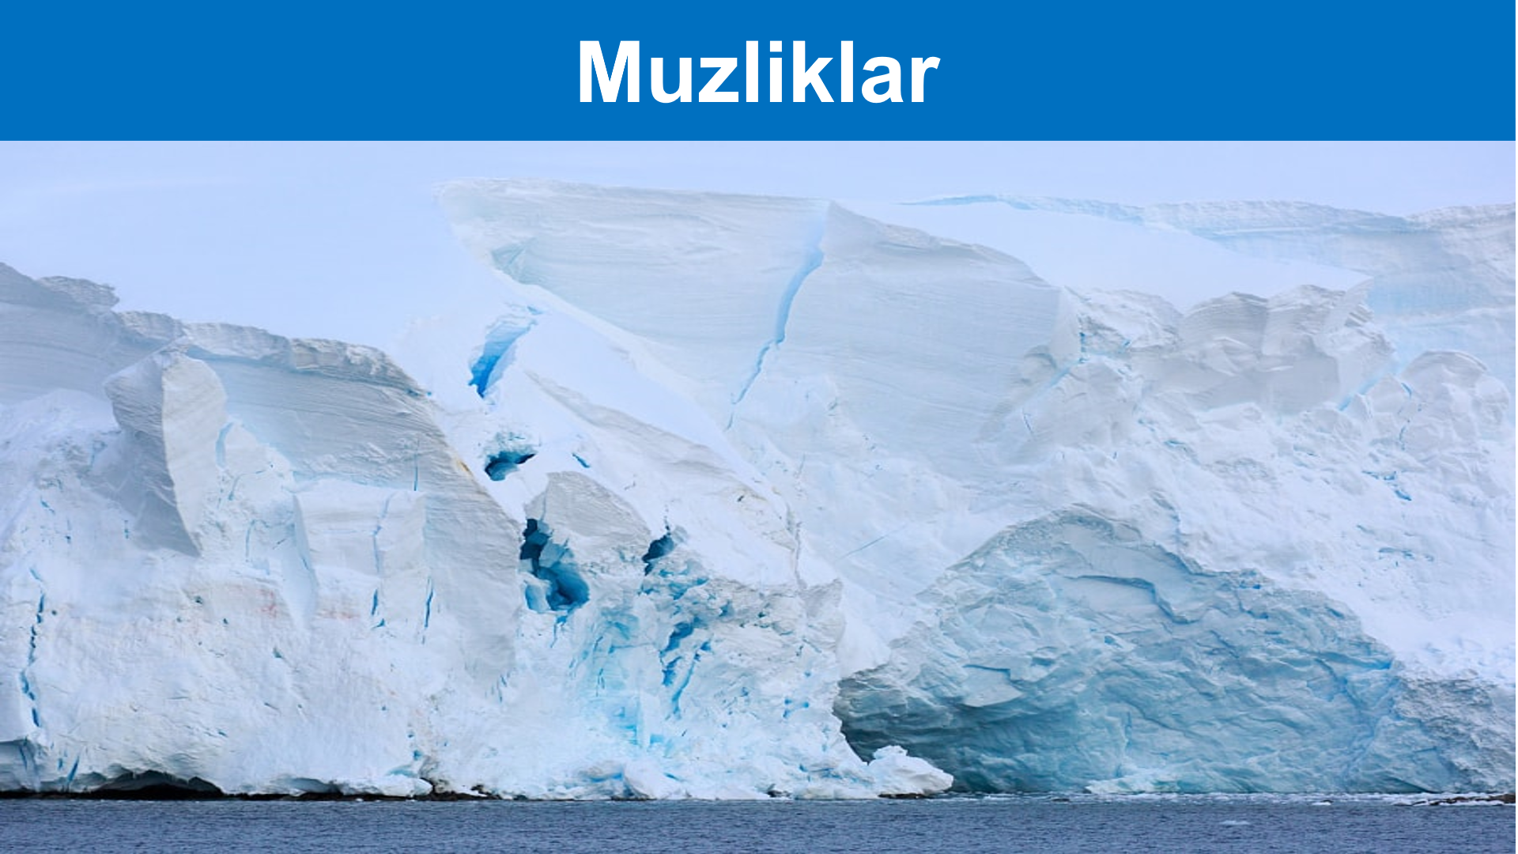
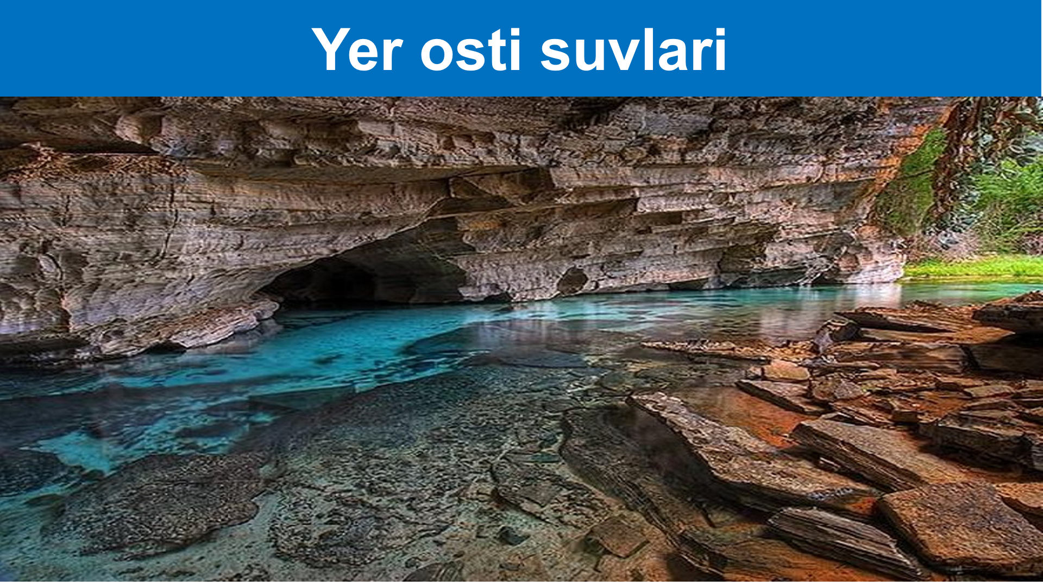
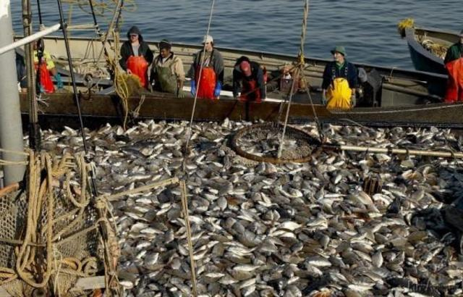

Slide 5
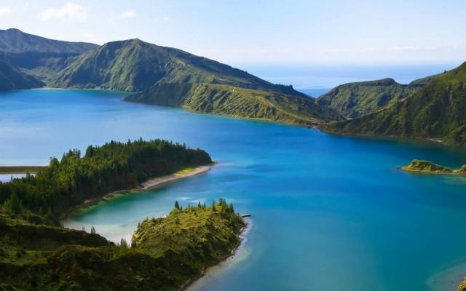
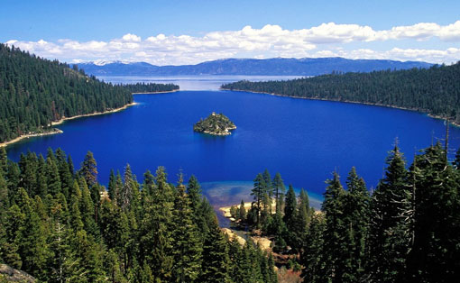
Ko‘llar
Quruqlik yuzasida yer usti va yer osti suvlari oqib tushadigan chuqurliklar ko‘p. Ana shunday tabiiy chuqurliklarda to‘planib qolgan suvga ko‘l deyiladi.

Slide 6
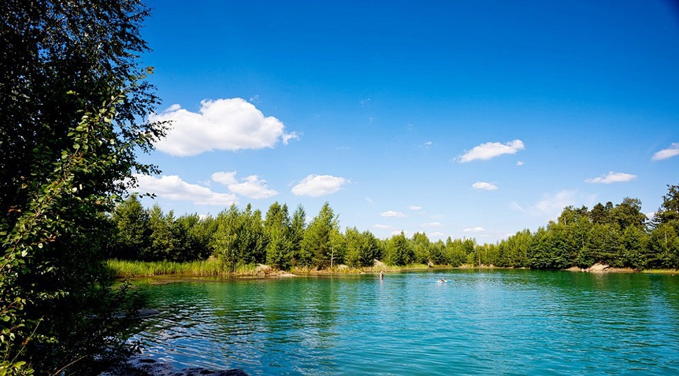
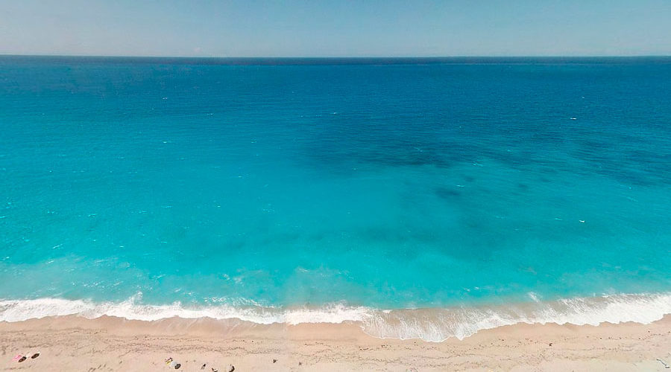
Ko‘llar
Ko‘llar dengizlardan nimasi bilan farq qiladi?
Ko‘llar dengizlardan farq qilib, okeanlar bilan tutashmagan bo‘ladi.

Slide 7
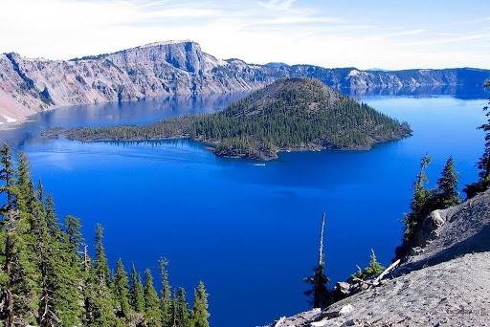
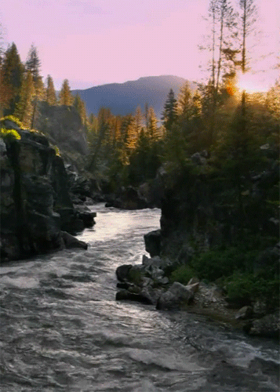
Ko‘llar
Ko‘llar daryolardan nimasi bilan farq qiladi?
Ko‘llarda suv daryolardagi kabi oqmaydi.

Slide 8
Ko‘llar
Ko‘l o‘rnining hosil bo‘lishiga ko‘ra turlari
Qoldiq ko‘llar
Tektonik ko‘llar
O‘zan ko‘llar
To‘g‘on ko‘llar
Morena ko‘llar
Vulkanik ko‘llar

Slide 9
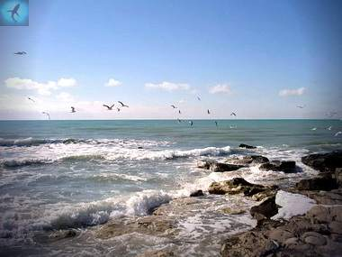
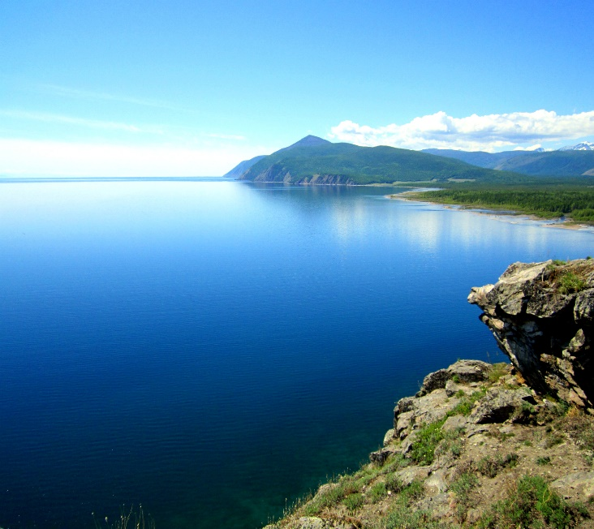
Ko‘llar
Ko‘l turlari
Suv rejimiga ko‘ra
Kattaligiga ko‘ra
Sho‘rligiga ko‘ra
Chuqurligiga ko‘ra
Sho‘r ko‘l
Oqar ko‘llar
Chuchuk ko‘l
Oqmas ko‘llar

Slide 10
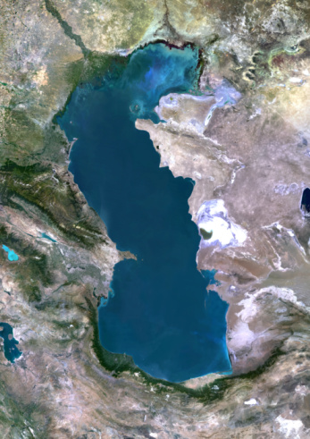
Kaspiy ko‘li
Yer yuzida ko‘llar juda ko‘p. Eng katta ko‘l Kaspiy ko‘li. Uning maydoni 376 ming kv km ni tashkil qiladi.

Slide 11
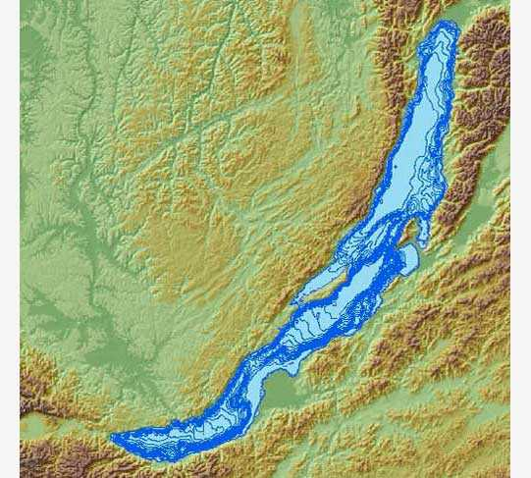

Baykal ko‘li
Yer yuzidagi eng chuqur ko‘l - Baykal. Chuqurligi 1620 m.

Slide 12
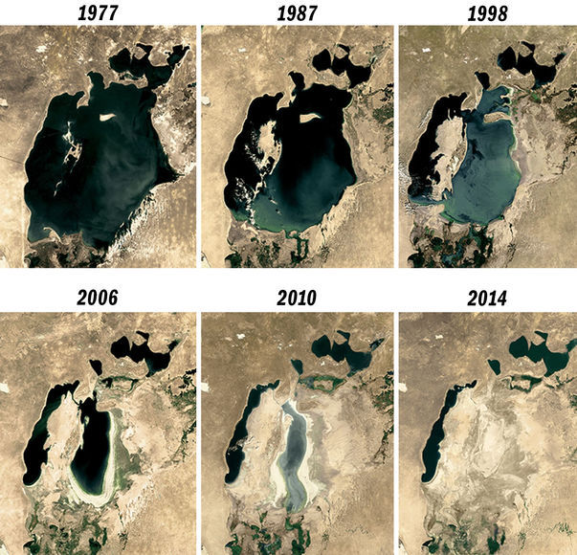
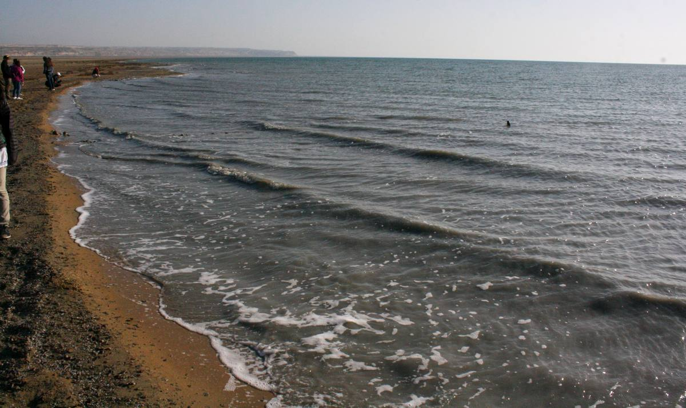
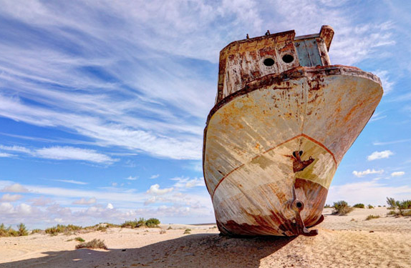
Orol ko‘li
O‘rta Osiyodagi eng katta ko‘llardan biri Orol dengizi edi. Hozirgi vaqtda Orol dengizi suvi qurib, maydoni juda kichrayib qolgan.

Slide 13
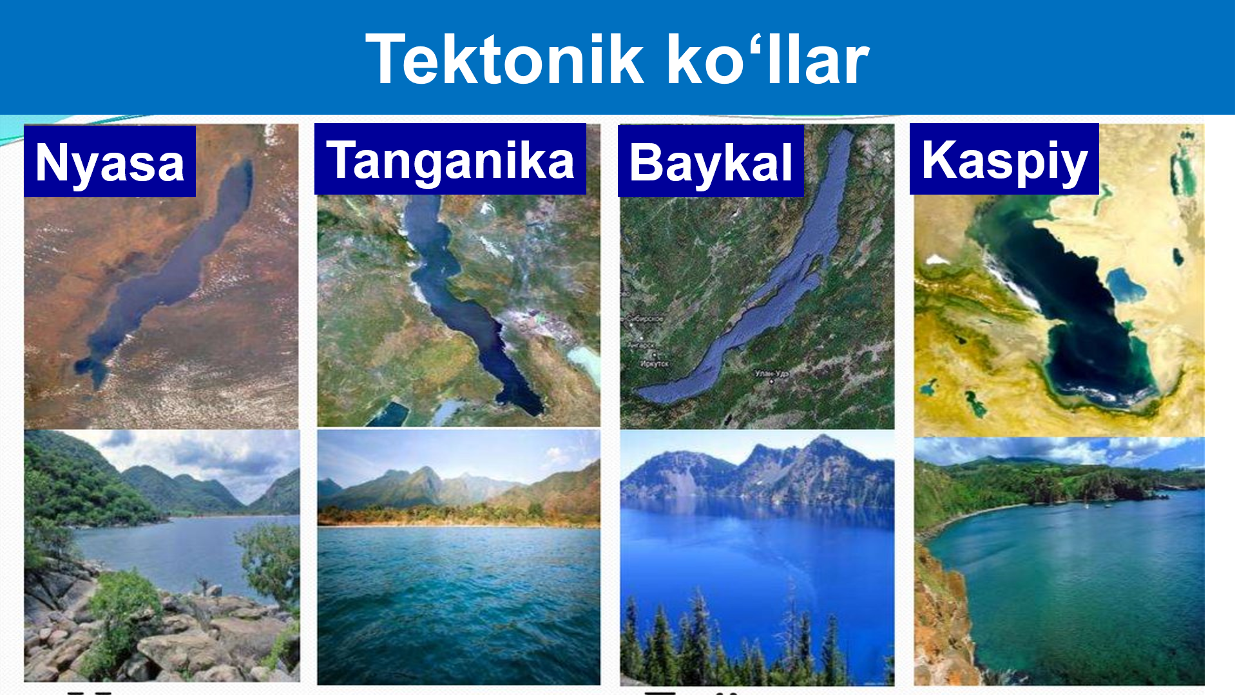
Tektonik ko‘llar
Ko‘l suvi to‘ldirgan chuqurliklar har xil yo‘l bilan, ko‘pincha Yer po‘stining asta-sekin pasayishidan hosil bo‘ladi. Yer po‘stining yorilishidan ham ko‘pincha uzun cho‘zilgan chuqurliklar vujudga keladi.
Bunday chuqurliklar suvga to‘lib hosil bo‘lgan ko‘llar tektonik ko‘llar deyiladi.

Slide 14
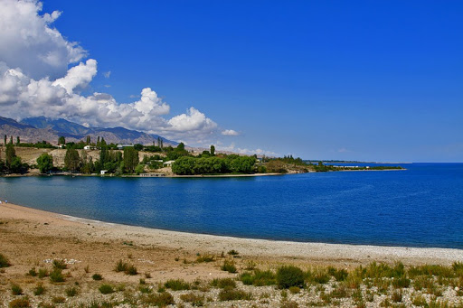
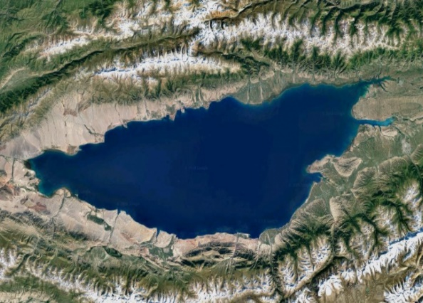

Tektonik ko‘llar
Issiqko‘l va Baykal ko‘llari tektonik ko‘llardir.

Slide 15
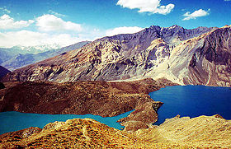
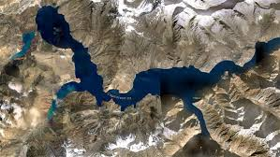
To‘g‘on ko‘llar
Tog‘ daryolari vodiylarida chuqur to‘g‘on ko‘llari uchraydi. Ular tog‘lar qulab, vodiyni to‘sib qolishidan vujudga keladi. Pomir tog‘laridagi Sarez ko‘li shunday hosil bo‘lgan.

Slide 16
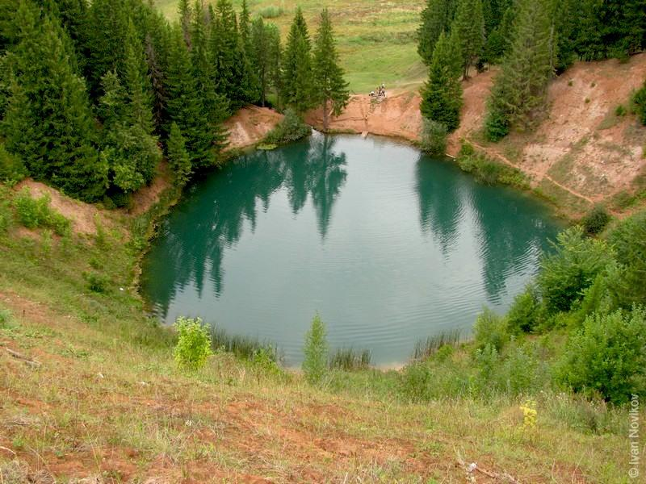
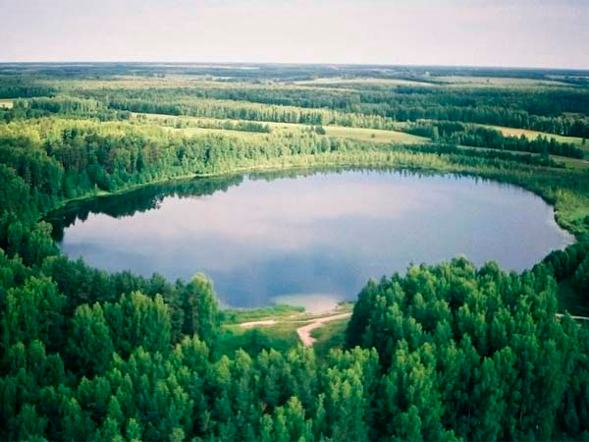
O‘zan ko‘llar
Tekislikdagi daryolar ilonizi o‘zanlarda oqadigan joylarda eski, qoldiq o‘zanlar suvga to‘lib qolib, o‘zan ko‘llar paydo bo‘ladi.

Slide 17
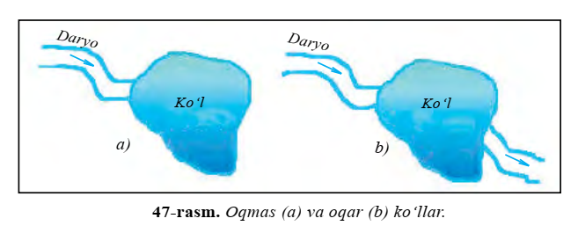
Ko‘llar
Agar ko‘llarga daryolar quyilsa-yu bironta ham daryo oqib chiqmasa, bunday ko‘l oqmas ko‘l deyiladi.
Kaspiy, Orol ko‘llari shunday ko‘llar.
Agar ko‘llardan daryo oqib chiqsa, u oqar ko‘l deyiladi.

Slide 18
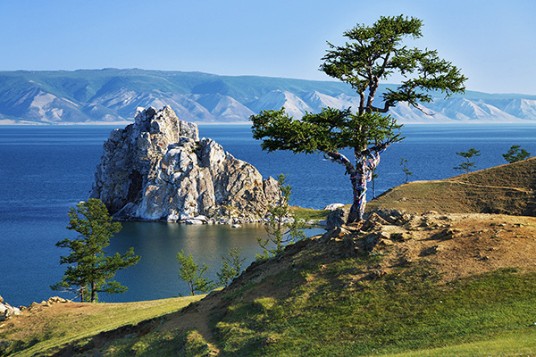
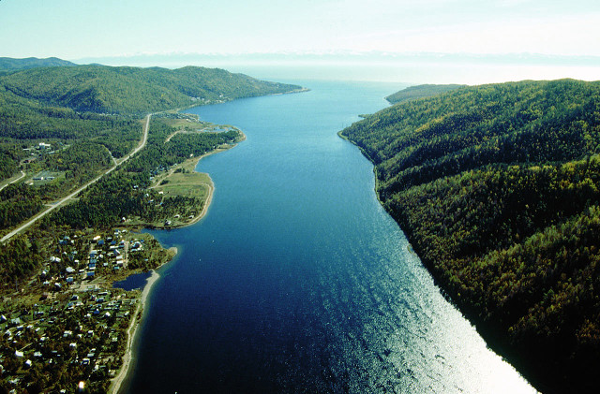
Baykal ko‘li
Baykal ko‘liga 300 dan ortiq daryo quyiladi va undan bitta katta daryo – Angara daryosi oqib chiqadi.
Baykal – oqar ko‘l.

Slide 19
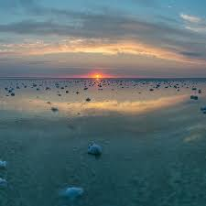
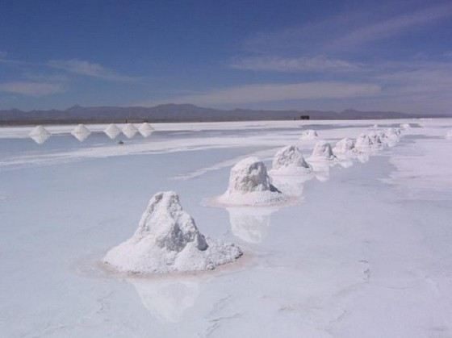
Oqmas ko‘llar
Odatda iqlimi issiq o‘lkalardagi oqmas ko‘llar suvi sho‘r bo‘ladi. Chunki qo‘shilgan suv bug‘lanib ketib, suvda erigan tuzlar qoladi.

Slide 20
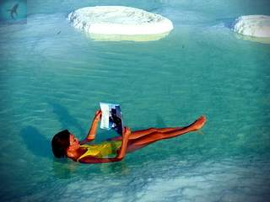
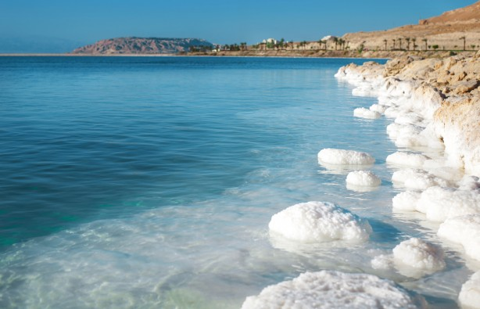
O‘lik dengiz
Dunyodagi eng sho‘r ko‘l Arabiston yarimorolidagi O‘lik dengiz. Uning 1 litr suvida 270 grammgacha tuz bor.

Slide 21
Ko‘llar
Ko‘llardan inson turli maqsadlarda foydalanadi.
Sho‘r ko‘llardan tuz olinadi, sho‘r suv va balchiq ayrim kasalliklarni davolashda qo‘llaniladi.
Chuchuk ko‘llardan baliqchilik, parrandachilikni rivojlantirishda, toza suvidan aholi va xo‘jaliklarni suv bilan ta’minlashda foydalaniladi.

Slide 22
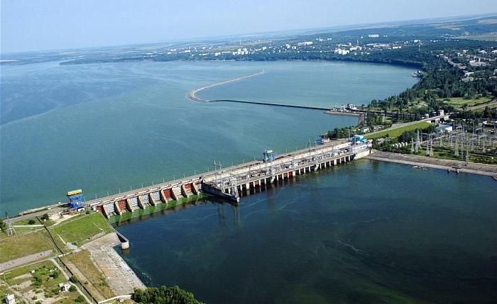
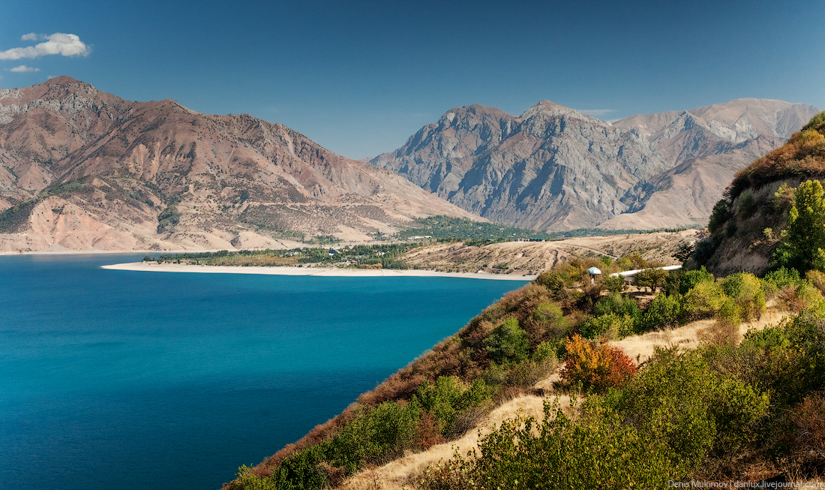
Suv omborlari
Insonlar sun’iy ko‘llar – suv omborlarini ham barpo etishadi. Ular, asosan, daryolar suvini tartibga solish va elektr energiyasi olish uchun quriladi.

Slide 23
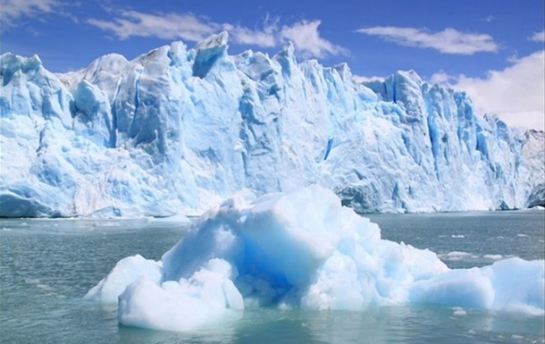
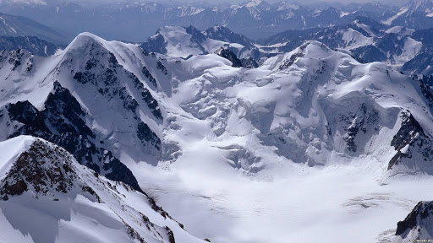
Muzliklar
Quruqlikda qor to‘planib, hosil bo‘lgan ko‘p yillik muzlar muzliklar deyiladi. Ular daryo va ko‘llarni qoplab yotgan muzlardan farq qiladi.
Sovuq o‘lkalarda va baland tog‘larda yog‘gan qor erib ulgurmay to‘planadi va zichlashib muzga aylanadi. Tyanshan va Pomir tog‘laridagi muzliklar 3500 m dan balandda hosil bo‘ladi.

Slide 24
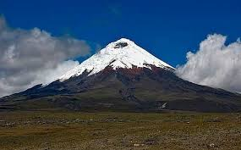
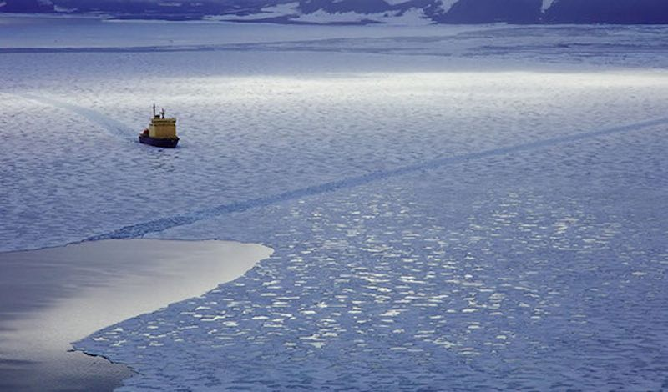
Qor chizig‘i
Qor yig‘iladigan va muzlik hosil bo‘ladigan balandlikning quyi chegarasi qor chizig‘i deyiladi.
Qor chizig‘i qutbiy o‘lkalarda dengiz sathigacha pasayadi.
Qutbiy o‘lkalarda - Antarktida materigi va Shimoliy Muz okeanidagi orollarda dengiz bo‘yidagi yerlar ham muzlik bilan qoplanib yotadi.

Slide 25
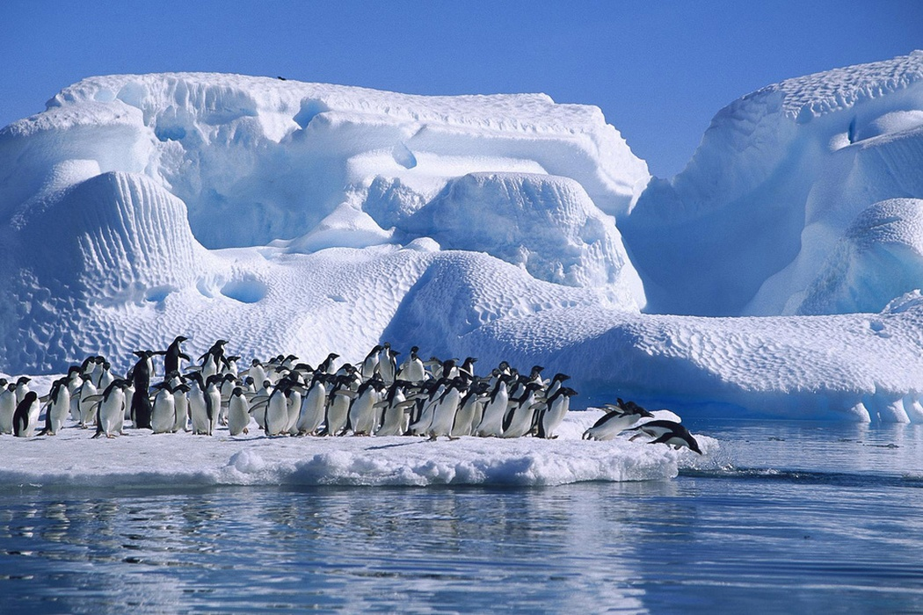
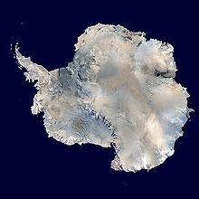
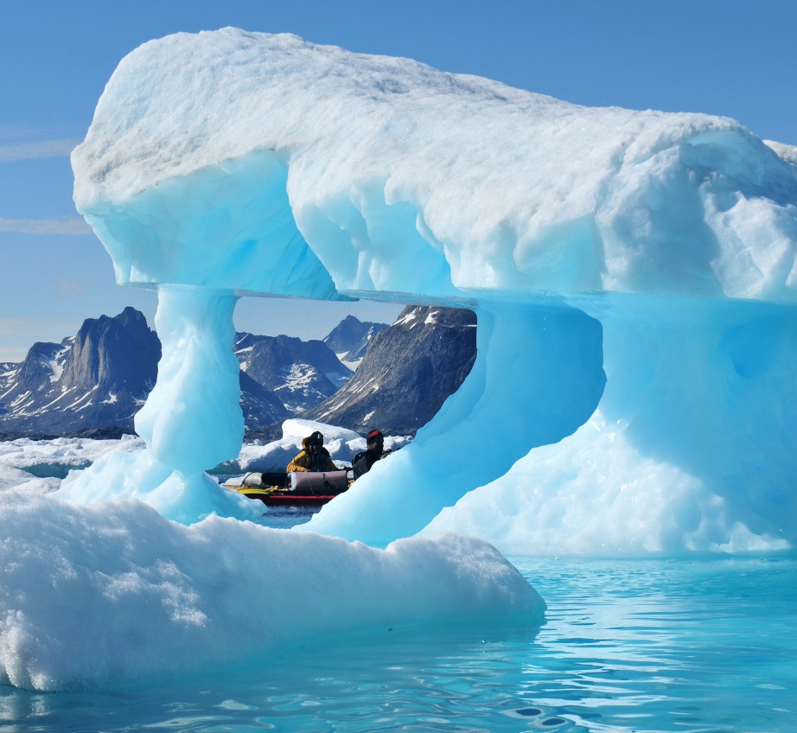
Muzliklar
Sovuq o‘lkalarda muzliklar butun yer yuzasini qoplab yotadi. Antarktida materigi, dunyodagi eng katta orol - Grenlandiya shunday muzliklar bilan qoplangan. Muzning qalinligi esa 4 ming metrga yetadi.

Slide 26
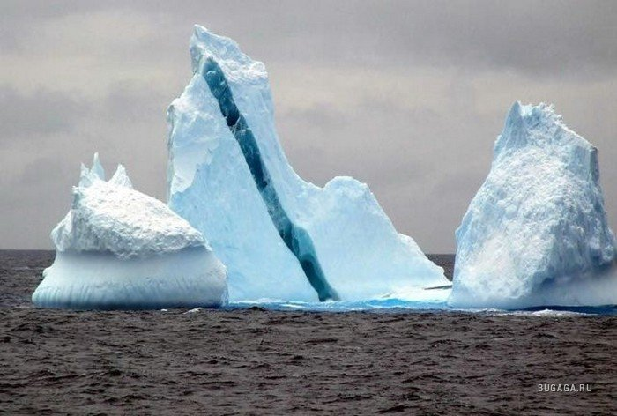
Muzliklar
Muzliklar ham asta-sekin siljib borib, dengiz va
okeanlar bo‘yiga kelib qoladi. Bunda muzlik yorilib, bo‘linib, suvga tushadi va suvda suzib yuruvchi katta muz tog‘larini hosil qiladi. Bular aysberglar deyiladi.

Slide 27
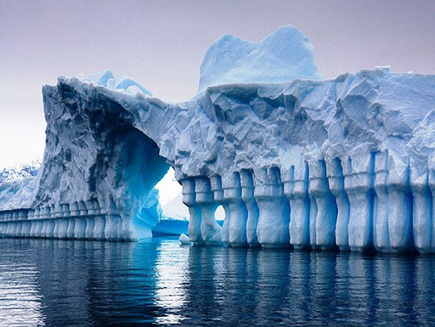
Aysberglar
Aysberg so‘zi gollandcha “iys” - muz, nemischa “berg” - tog‘ degan ma’nolarni bildiradi.

Slide 28
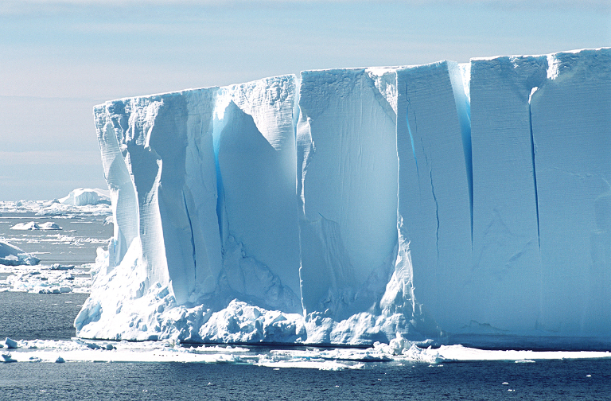
Aysberglar
Ba’zi aysberglar juda katta bo‘ladi.
Aysbergning katta qismi suv tagida bo‘ladi.
Aysberglar dengiz va okeanlardagi kemalar qatnovi uchun juda xavfli.
Uzunligi 170 km
Qalinligi 200 km
Eni 45 km

Slide 29
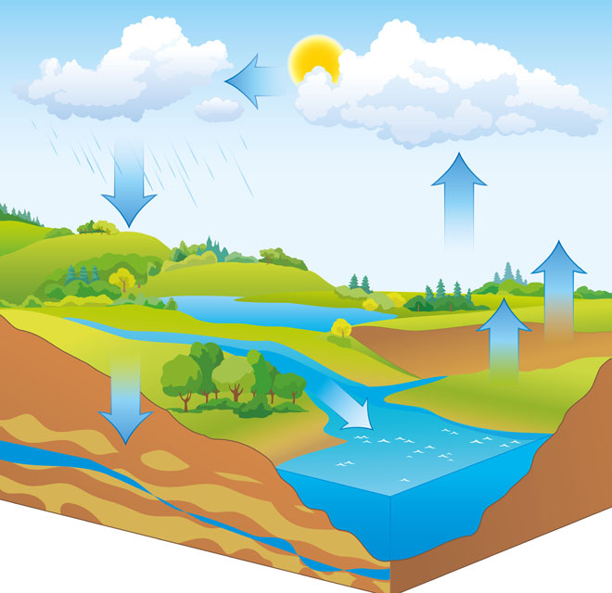
Yer osti suvlari
Yer po‘sti yuza qismidagi tog‘ jinslarining g‘ovak, bo‘shliq va yoriqlaridagi suvlar yer osti suvlari deyiladi.
Yer osti suvlari hosil bo‘lishi uchun quruqlikka yetarli miqdorda yog‘in yog‘ib turishi va yuzadagi tog‘ jinslari suvni chuqurga o‘tkazib yuboradigan darajada g‘ovak bo‘lishi zarur.

Slide 30
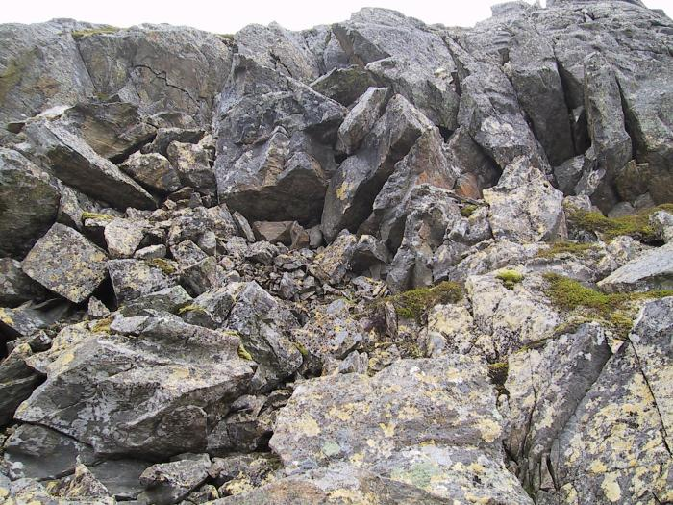
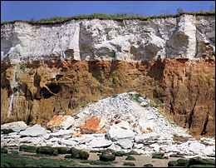
Yer osti suvlari
Suvning yerga tez yoki sekin shimilishi tog‘ jinslarining g‘ovaklik darajasiga bog‘liq. Masalan, shag‘al, qum suvni yaxshi o‘tkazadi. Shuning uchun shag‘al, qum suvni o‘tkazuvchi jinslar deyiladi. Granit, ohaktosh, qumtosh, gil singari jinslar suvni yaxshi o‘tkazmaydi. Shunga ko‘ra ular suvni o‘tkazmaydigan jinslar deb ataladi.

Slide 31
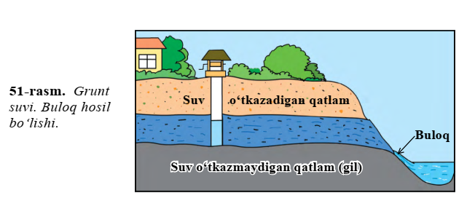
Yer osti suvlari
Yer po‘stining yuza qismidagi tog‘ jinslari qatlam-qatlam bo‘lib yotganligidan yer osti suvlari ham qatlamlar hosil qiladi. G‘ovakliklarida suv bo‘lgan qatlamlar suvli qatlamlar deyiladi.

Slide 32
Yer osti suvlari
Ikkita suv o‘tkazmaydigan qatlam orasida joylashgan suv qatlamlar orasidagi suv deb ataladi. Bu qatlamga suv mazkur qatlam yer yuzasiga chiqqan joylardan kiradi.

Slide 33
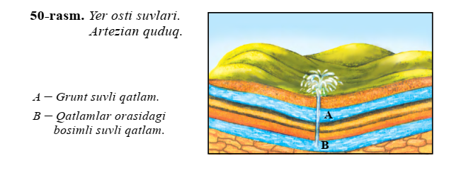
Yer osti suvlari
Agar tog‘ jinslari qatlamlari tovoq shaklida bo‘lsa, yer osti suvlari bosimli bo‘ladi. Bunday joylarda burg‘ qudug‘idan suv o‘zi oqib, ba’zan otilib chiqadi. Bunday quduqlar artezian quduqlar deyiladi.
A – Grunt suvli qatlam.
B – Qatlamlar orasidagi bosimli
suvli qatlam.

Slide 34
Yer osti suvlari
Yer yuzasidagi g‘ovak jinslar orasidagi suvlar grunt suvi deb ataladi.
Grunt suvlari sathi qish va bahorda qor erib, yomg‘ir ko‘p yog‘ib turganligi sababli yuqori bo‘ladi. Yozda, kuz boshida esa pasayib qoladi.
A – Grunt suvli qatlam.
B – Qatlamlar orasidagi bosimli
suvli qatlam.

Slide 35
Yer osti suvlari
Grunt suvlari tog‘ jinslaridagi g‘ovaklar orqali past tomonga asta-sekin oqadi. Ular jarlarda, daryo vodiylarida, pastliklarda yer yuzasiga chiqib, buloqlarni hosil qiladi.

Slide 36

Yer osti suvlari
Hozirgi vaqtda, qishloqlarda, ayniqsa, cho‘llarda juda ko‘p artezian (burg‘) quduqlar qazilgan. Ularning suvi aholi, sanoat korxonalari va qishloq xo‘jaliklari ehtiyojlariga sarflanadi.

Slide 37


Mineral suvlar
Yerning chuqur qatlamlaridagi yer osti suvlari harorati yuqori va tarkibida turli tuzlar hamda minerallar erigan bo‘ladi. Ular mineral suvlar deyiladi.

Slide 38


Mineral suvlar
Mineral suvlardan turli kasalliklarni davolash uchun foydalaniladi. Ko‘plab davolanish va dam olish maskanlari aynan shunday buloqlar yoniga quriladi. O‘zbekistonda shifobaxsh suvlar ko‘p. Masalan, Toshkent, Chimyon, Chortoq mineral suvlari.

Slide 39

G‘aroyib ko‘llar
Besh rangli ko‘lni mineral tuzlar va suv o‘tlari mo‘jizakor ravishda bezagan. Uning rangi vaqti-vaqti bilan sariqdan to‘q yashilgacha o‘zgaradi. Biroq ko‘l asosan ko‘k-olmos rangda bo‘ladi. Ko‘lning suvi kamaymaydi va qishda muzlamaydi. Xitoyda joylashgan bu ko‘lni mahalliy aholi sehrli deb hisoblaydi.

Slide 40

G‘aroyib ko‘llar
Pushti ko‘l yoki Retba ko‘li Senegalda joylashgan. Bunday rang suvdagi ko‘p sonli bakteriyalar tufayli yuzaga kelgan. Quyosh nurini yutgan mikroorganizmlar suvning rangini o‘zgartiruvchi pigmentlar ishlab chiqaradi. Ko‘lda boshqa organik hayot mavjud emas. Tuz suvning tarkibida 40 foizni tashkil qiladi. Qariyb 50 yildan buyon ko‘l havzasidan tuz qazib olinadi.

Slide 41

G‘aroyib ko‘llar
Kelimutu ko‘li Indoneziyaning Flores orolidagi Kelimutu vulqonining uchta kraterida joylashgan. Ko‘llar nafaqat turli rangda, balki ularning rangi o‘zgarishi mumkin. Ko‘lning rangi suv tarkibidagi mineral moddalarga bog‘liq.

Slide 42


Xulosa
Muzliklar – quruqlikda qor to‘planib, hosil bo‘lgan ko‘p yillik muzlar.
Ko‘l - tabiiy chuqurlikda to‘plangan suv havzasi.

Slide 43

Xulosa
Yer osti suvlari - Yer poʻstining yuqori qismidagi togʻ jinslari qatlamlarining gʻovak boʻshliqlarida joylashgan suvlar.

Slide 44

Mustaqil bajarish uchun topshiriqlar:
1. Darslikning 66- 71- sahifalaridagi “Ko‘l va muzliklar. Yer osti suvlari” mavzusini o‘qish va savollarga javob yozish.
3. Yozuvsiz xaritaga yirik ko‘llar nomlarini (5 ta) yozish.

